Slide 1
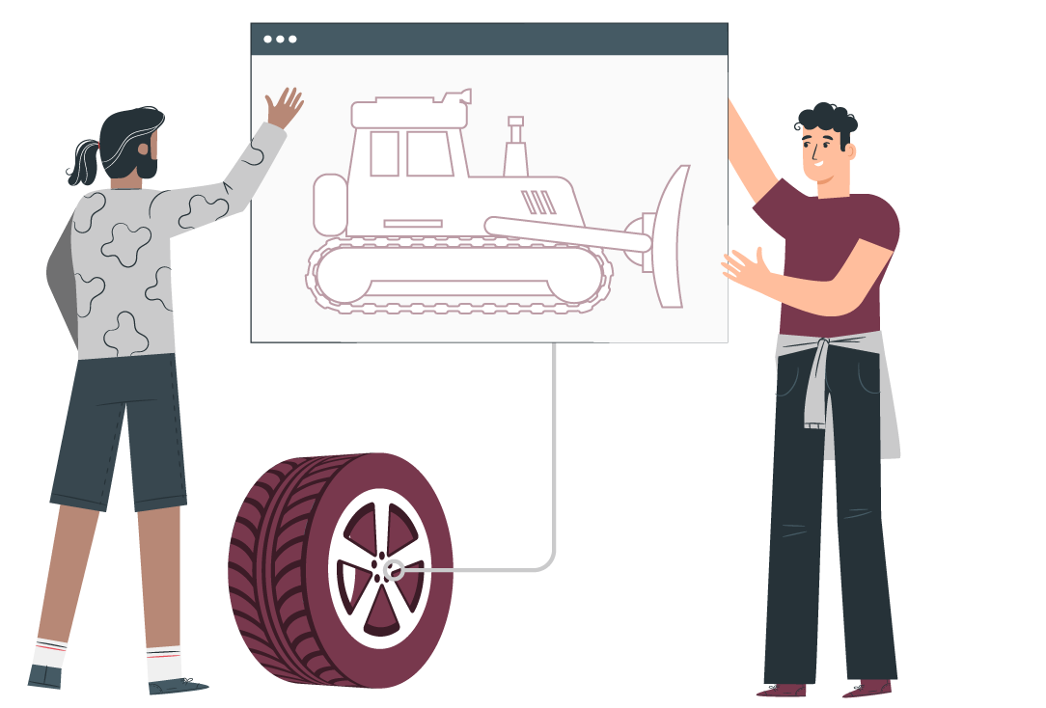
SECTOR METALMECÁNICA | NIVEL 4° MEDIO
MÓDULO 7
MANTENIMIENTO DE SISTEMAS HIDRÁULICOS
Y NEUMÁTICOS
En estos documentos se utilizarán de manera inclusiva términos como: el estudiante, el docente, el compañero u otras palabras equivalentes y sus respectivos plurales, es decir, con ellas, se hace referencia tanto a hombres como a mujeres.

Slide 2
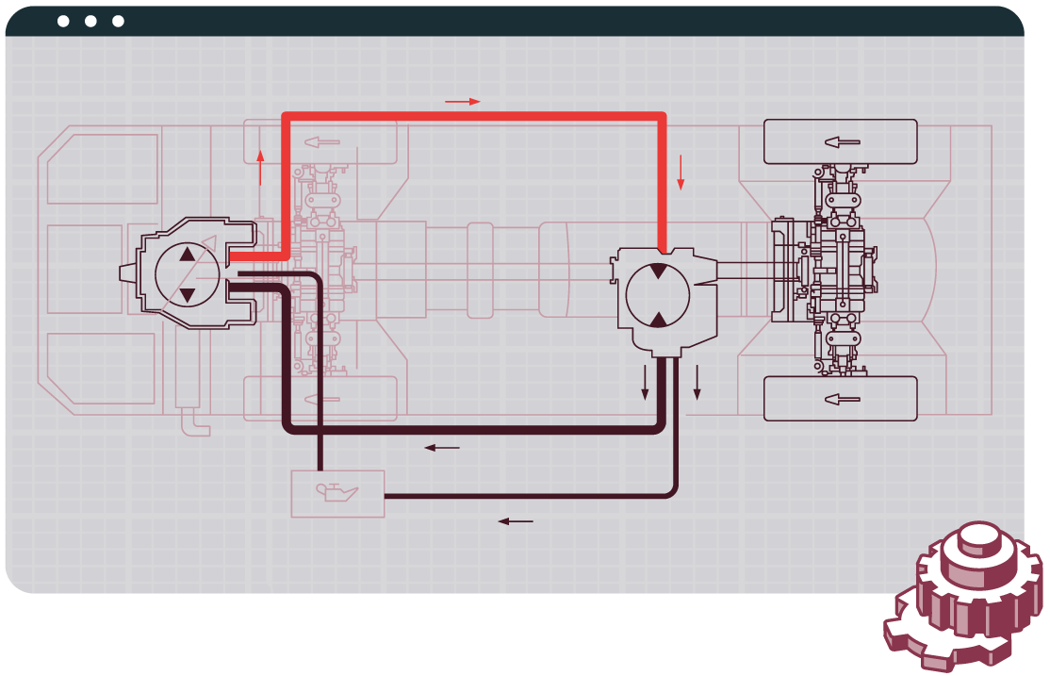
MÓDULO 7 | MANTENIMIENTO DE SISTEMAS HIDRÁULICOS Y NEUMÁTICOS
ACTIVIDAD 8
TRANSMISIÓN HIDROSTÁTICA

Slide 3


OBJETIVO DE APRENDIZAJE
Reparar y probar sistemas hidráulicos y neumáticos, responsables de diversas funciones en los vehículos, tales como suspensión, sistema de dirección, frenos y transmisión de potencia manual y automática, utilizando las herramientas e instrumentos apropiados, de
acuerdo a las especificaciones
técnicas del fabricante y
estándares internacionales.

Slide 4

RECORDEMOS
¿QUÉ APRENDIMOS LA ACTIVIDAD ANTERIOR?
TRANSMISIÓN AUTOMÁTICA
1
Realizaste mantención de caja de cambios automática de vehículos pesados.
2
Aplicaste especificaciones del manual en lo técnico, seguridad y medio ambiente.
3
Desarmaste y rearmaste los componentes de una caja de cambios automática.
4
Verificaste el funcionamiento de la transmisión automática de vehículos pesados, y elaborar informe técnico.
5
Evaluaste el sistema de transmisión automática y sus componentes en vehículos automotrices pesados.

Slide 5


ALGUNAS PREGUNTAS
ANTES DE COMENZAR
¿Qué saben de las transmisiones hidrostáticas?
¿Pueden identificar sus componentes?
¿Pueden explicar la función de cada componente?
¿Pueden señalar aplicaciones de las transmisiones hidrostáticas?
¡Compartan experiencias con sus compañeros!

Slide 6

7
MENÚ DE LA ACTIVIDAD
HIDROSTÁTICA
Al término de la actividad estarás en condiciones de:
1
Darán cuenta de sus conocimientos y experiencias previas con este sistema de transmisión.
2
Desarrollarán una investigación sobre los sistemas de transmisión hidroestáticos.
3
Reconocerán en el laboratorio de hidráulica los componentes del sistema.
4
Elaborarán diagrama del sistema, que luego armarán en el laboratorio de hidráulica.
5
Simularán en el laboratorio de hidráulica el funcionamiento de una transmisión hidroestática.

Slide 7
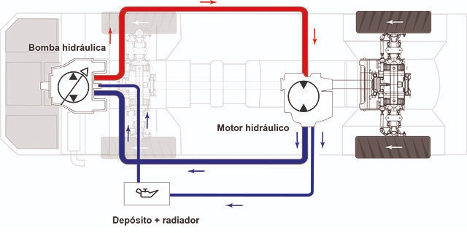
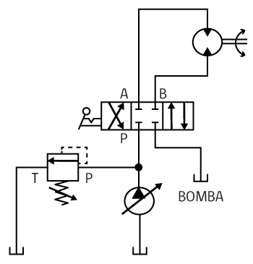
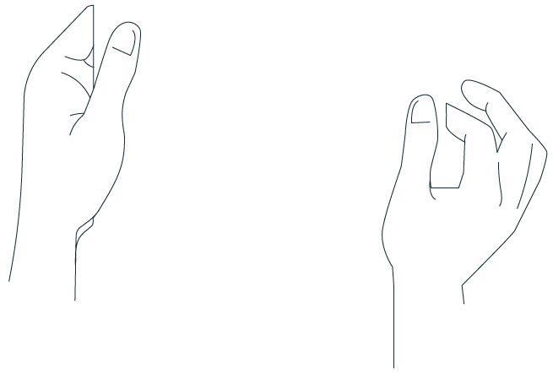
TRANSMISIÓN HIDROSTÁTICA
Su principio de funcionamiento es sencillo: un sistema hidráulico con una bomba, que recibe la potencia de un motor (eléctrico, combustión interna, etc.). La bomba por medio de tuberías o mangueras lo envía a un motor hidráulico o a varios motores hidráulicos (dependiendo del sistema), conectados a la carga (el diferencial o las ruedas).
Si el desplazamiento de la bomba y el motor es fijo, la transmisión simplemente actúa como una caja mecánica tradicional. Sin embargo, la mayoría de éstas transmisiones utilizan bombas y motores de desplazamiento variable, de manera que tanto por la velocidad, el torque o la potencia puedan ser regulados.

Slide 8
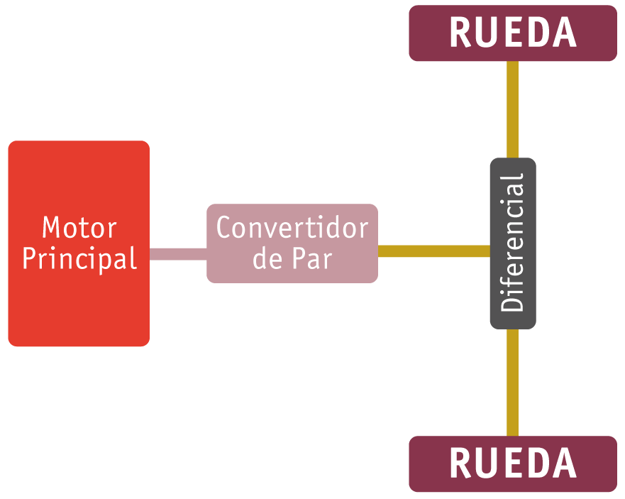
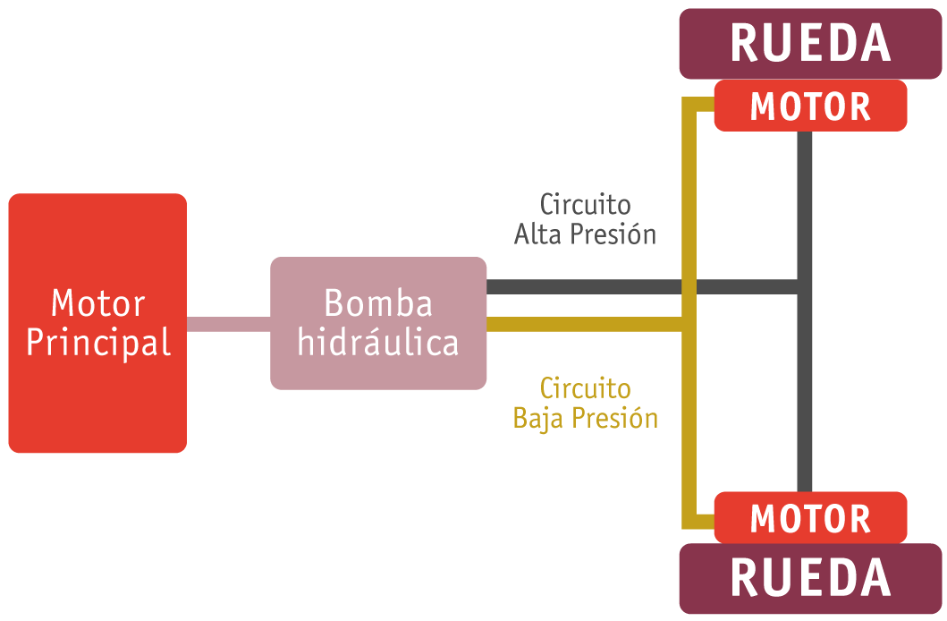
TRANSMISIÓN HIDRODINÁMICA E HIDROSTÁTICA

Slide 9

TRANSMISIÓN HIDROSTÁTICA
Estas transmisiones han mejorado mucho en los últimos años reduciendo el peso y la eficiencia, permitiendo movimientos más suaves y rápidos de la máquina. En este objetivo ha contribuido la electrónica, con sensores y control.
Dependiendo del diseño, una transmisión hidrostática puede accionar una carga, en una u otra dirección a velocidad máxima o mínima gracias a una variación infinita entre cero y máxima velocidad, con el motor y la bomba operando a velocidad óptima.

Slide 10
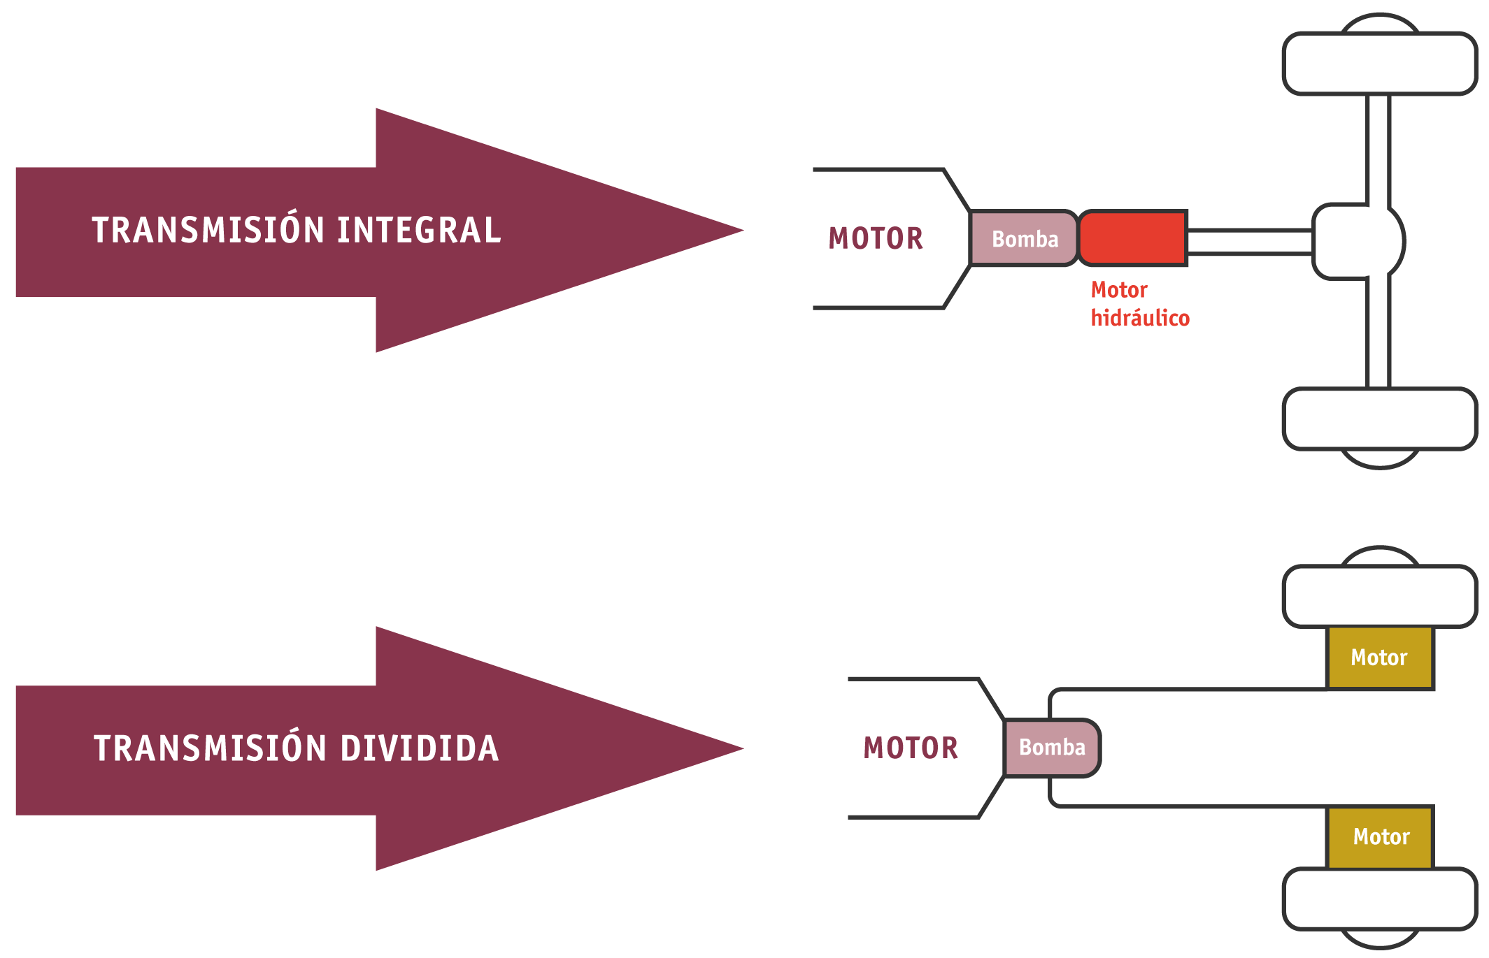

TRANSMISIÓN HIDROSTÁTICA
CON UN MOTOR Y DOS O MÁS

Slide 11
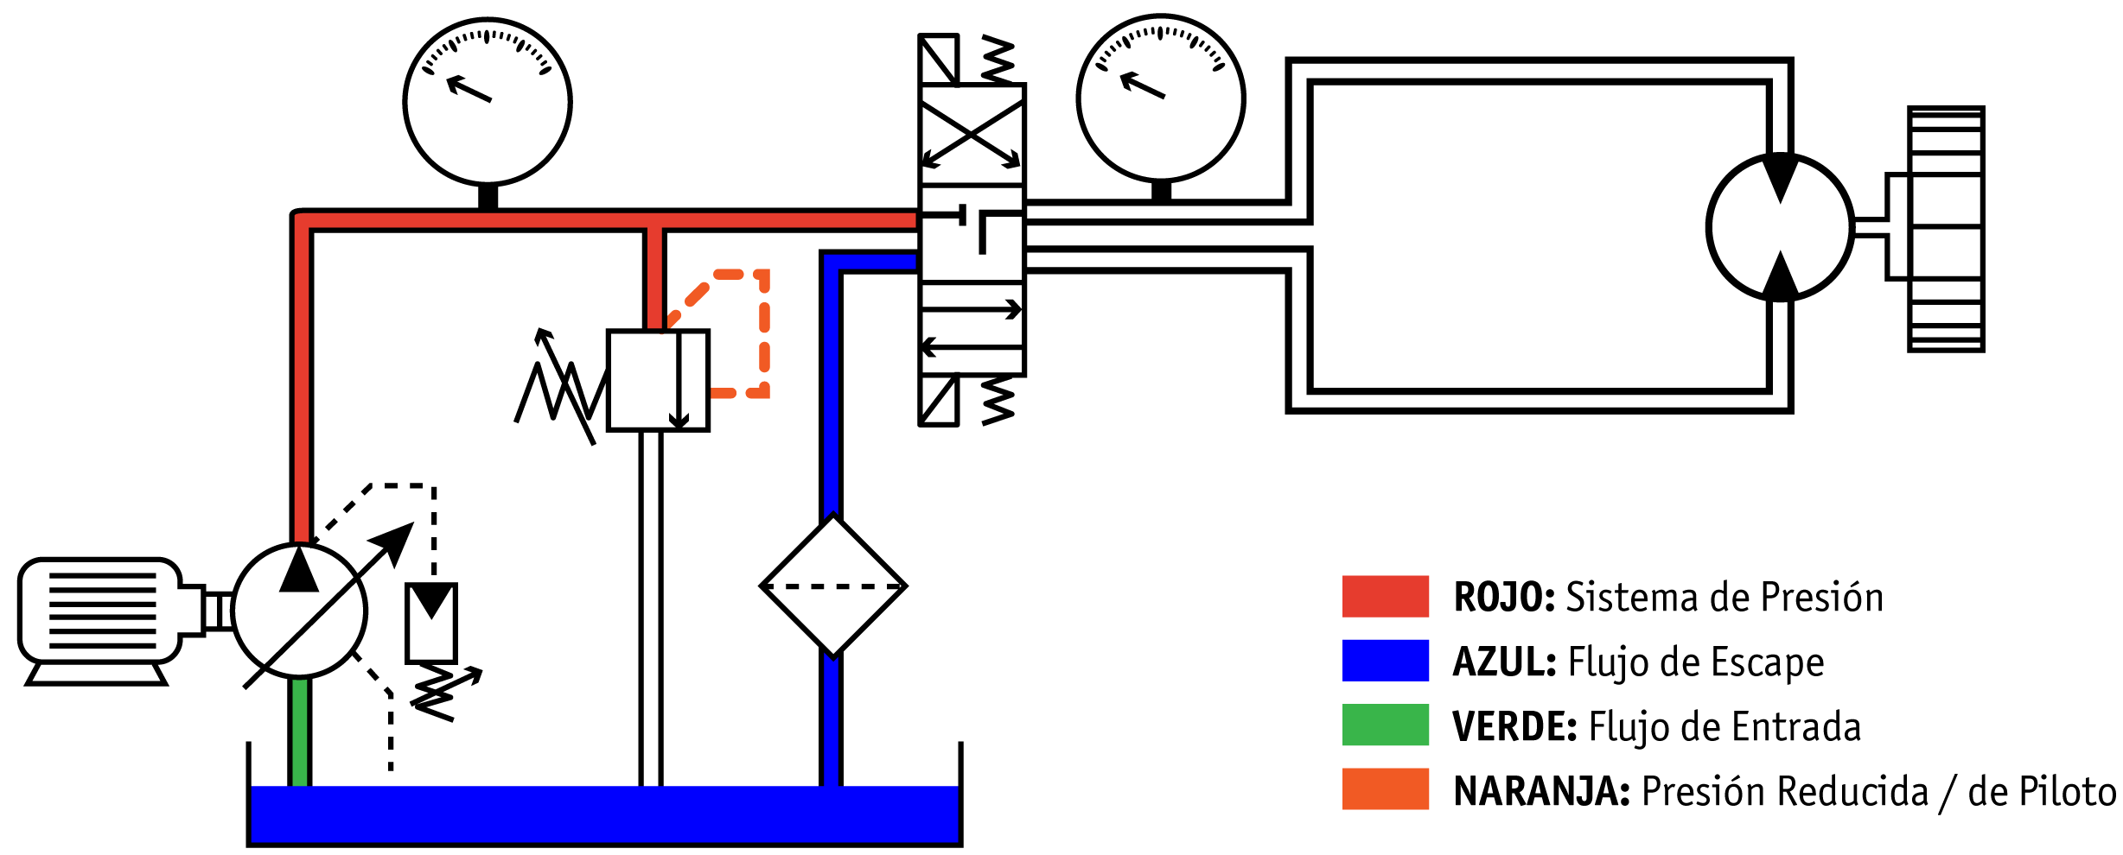
COMPONENTES BÁSICOS Y FUNCIONAMIENTO DE LAS TRANSMISIONES HIDROSTÁTICAS
CIRCUITO DEL MOTOR

Slide 12
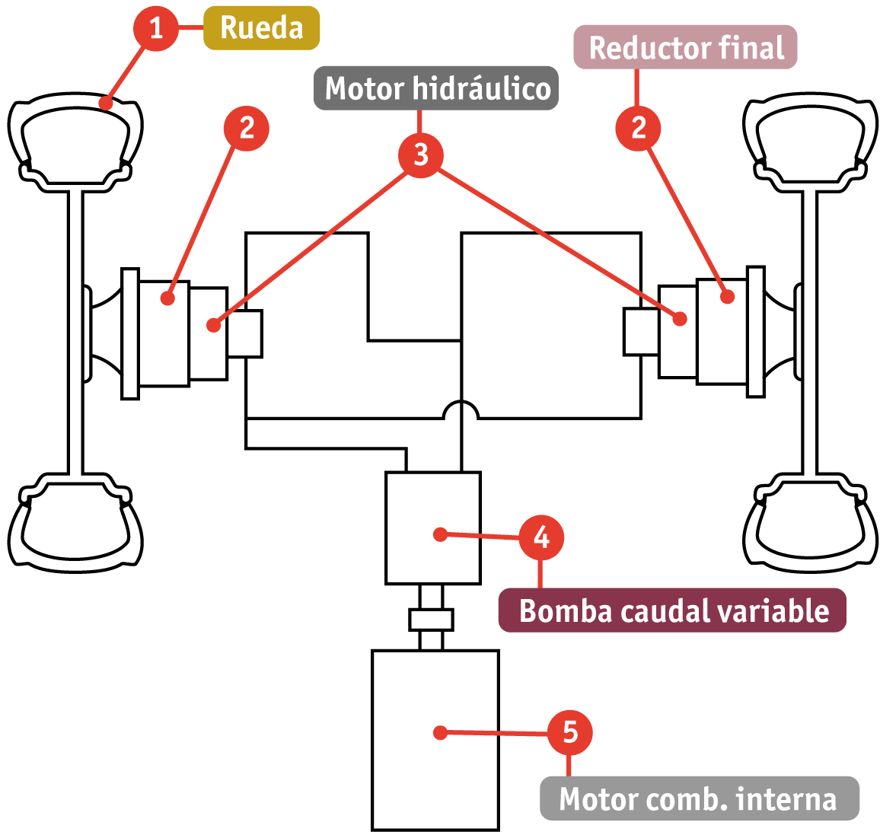
ALGUNAS APLICACIONES DE LAS TRANSMISIONES HIDROSTÁTICAS:
Tractores agrícolas
Retroexcavadora
Excavadora de oruga
Motoniveladora
Vibro compactadores
Esquema transmisión hidrostática en un tractor

Slide 13

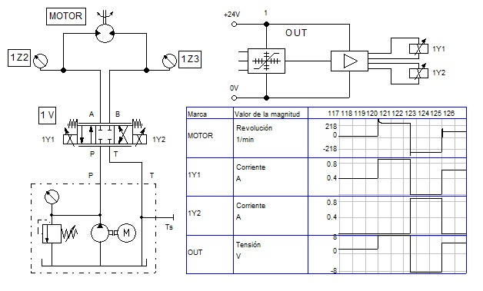
SIMULACIÓN EN EL LABORATORIO DE HIDROSTRÁTICA
Después de investigar las transmisiones hidrostáticas, simularemos su funcionamiento en el laboratorio, aplicando todos los conocimientos de hidráulica, desde circuitos sencillos a más complejos, como el de la figura de la derecha, control electrónico de la válvula y la velocidad del motor hidráulico.

Slide 14

NORMAS BÁSICAS DE SEGURIDAD AL TRABAJAR EN HIDROSTÁTICA:
El aceite o fluido hidráulico puede ser muy peligroso, al encontrarse a alta presión y/o temperatura.
Mantenga las manos y el cuerpo alejados de tubos, mangueras y boquillas que botan fluido a presión alta.
Para liberar la presión se deben seguir los procedimientos indicados en el manual o entregados por el docente.
Antes de desconectar o desmontar cualquier componente, se debe liberar la presión, aun cuando el motor o la bomba hidráulica estén sin funcionar. El líquido a presión puede penetrar la piel, provocando graves lesiones y requiriendo de manera urgente intervención médica.
Los elementos suspendidos o implementos deben ser bajados hasta el piso y/o apoyados en soportes adecuados.
Apriete y verifique todas las conexiones antes de colocar presión.

Slide 15

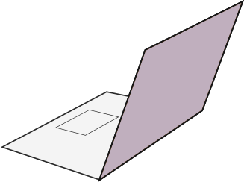
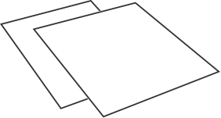
8
REVISEMOS
¿CUÁNTO APRENDIMOS?
TRANSMISION HIDROSTÁTICA
¡Ahora realizaremos una actividad que resume todo lo que hemos visto! ¡Atentos!

Slide 16




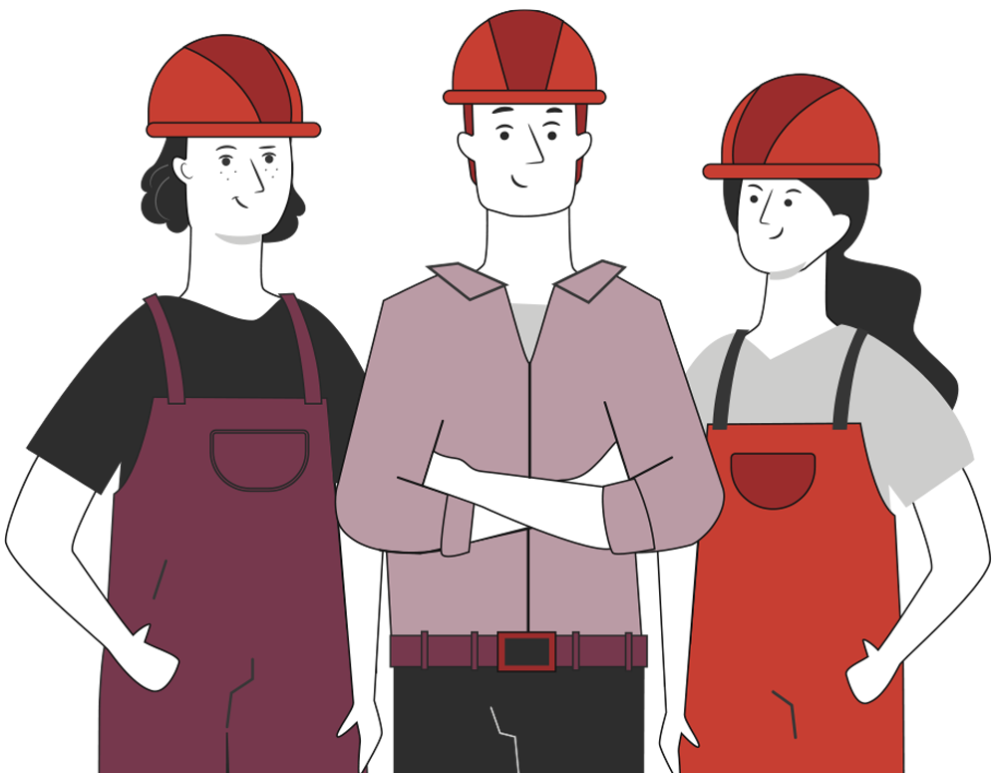


ANTES DE COMENZAR LA ACTIVIDAD:
¡ATENCIÓN!
Materiales inflamables: Tener máxima precaución al momento de manipular o extraer el combustible de los sistemas del vehículo (bomba combustible, mangueras de inyección, etc).
Protección obligatoria de la vista: Se utilizarán antiparras siempre que exista riesgo de proyección de partículas a los ojos. (aceites, líquidos refrigerantes y de freno, virutas del disco de freno, uso de circuitos eléctricos, etc).
Protección obligatoria de las manos: Se utilizarán siempre guantes de protección cuando se manipulen cualquier tipo de fluidos, en uso de herramientas e intervención del motor, desarme de partes y trabajo en sistemas eléctricos.
Protección obligatoria de los pies: Uso obligatorio de zapatos de seguridad al entrar al taller o laboratorio, en casos que exista riesgo de caídas de objetos pesados.
Manipular herramientas cuidadosamente.
Asegurar la integridad física propia y del grupo de trabajo.
Circular solo por las zonas de seguridad demarcadas.
Toda actividad debe desarrollarse bajo supervisión de la persona a cargo del taller o laboratorio.

Slide 17
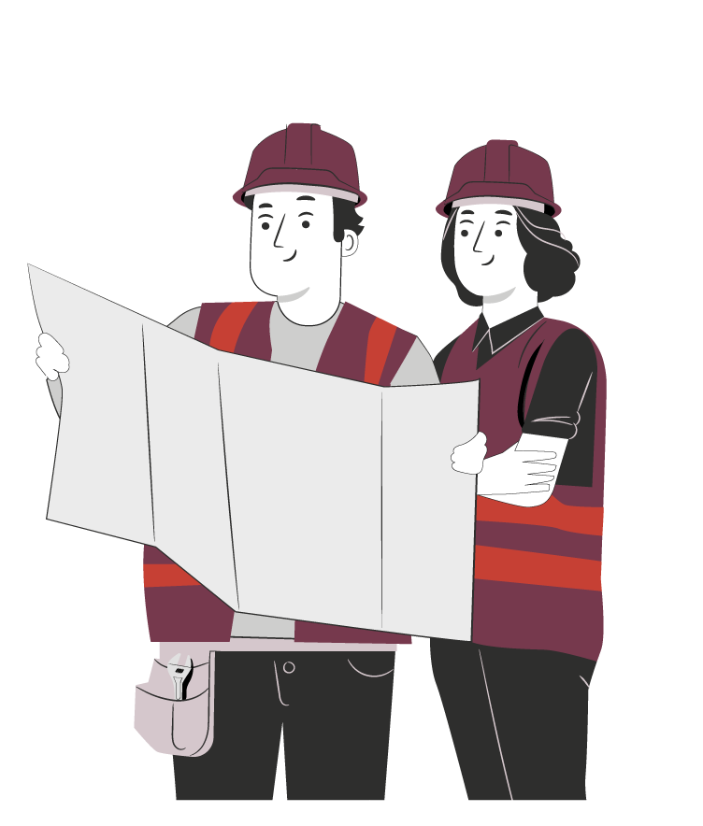
8
¡PRACTIQUEMOS!
ACTIVIDAD PRÁCTICA
TRANSMISION HIDROSTÁTICA
Ahora realizaremos una actividad práctica.
Te sugerimos seguir las instrucciones que van
Adjuntas en la guía que el profesor te entregará.

Slide 18


ANTES DE TERMINAR:
TICKET DE SALIDA
TRANSMISION HIDROSTÁTICA
¡No olvides contestar la Autoevaluación y entregar el Ticket de Salida!
¡Hasta la próxima!

